Slide 1
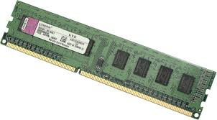
আজকের ক্লাসে সবাইকে স্বাগতম
Notes:
যে কোন ছবি বা পাঠ সংশ্লিষ্ট কোন ছবি দিয়ে স্বাগত জানানো যেতে পারে।

Slide 2
শিক্ষক পরিচিতি
মোঃ আব্দুল মজিদ প্রাং
সহকারী শিক্ষক (আইসিটি)
দেবখন্ড ছিঃ সিঃ আলিম মাদ্রাসা
দুপচাঁচিয়া, বগুড়া।
মোবাইল-০১718105368
E-mail: amazid616@gmail.com
পাঠ পরিচিতি
শ্রেণি : ৭ম
বিষয় : তথ্য ও যোগাযোগ প্রযুক্তি
অধ্যায় : দ্বিতীয়
পাঠ : ১0
সময় : 50 মিনিট
তারিখ :
Notes:
এই স্লাইডটি হাইড করে রাখা যেতে পারে।

Slide 3
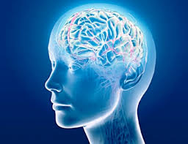
চিত্রটি দেখে চিন্তা করে বল
এ বৈশিষ্ট্যগুলো সিস্টেম ইউনিটের কোন ডিভাইসের হতে পারে?
মেমরি ও স্টোরেজ ডিভাইসের
স্মৃতি, তথ্য, কৌশল ইত্যাদি
মস্তিষ্কে আমরা কী ধারণ করি?
Notes:
প্রশ্ন-উত্তরের মাধ্যমে পাঠ শিরোনাম শিক্ষার্থীদের দ্বারা ঘোষণা করা যেতে পারে

Slide 4
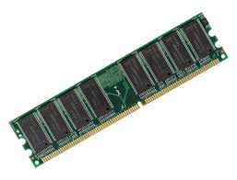
আজকের পাঠের বিষয়
মেমরী ও স্টোরেজ ডিভাইস
Notes:
পাঠ ঘোষণার পর বোর্ডে লিখে দিবেন।

Slide 5
শিখনফল
এই পাঠ শেষে শিক্ষার্থীরা…
১। মেমোরি ও স্টোরেজ ডিভাইস কী বলতে পারবে।
২। মেমোরির শ্রেণিবিভাগ করতে পারবে।
৩। র‌্যাম ও রমের পার্থক্য নির্ণয় করতে পারবে।
Notes:
এই স্লাইডটি হাইড করে রাখা যেতে পারে অথবা

Slide 6
মেমোরি ও স্টোরেজ ডিভাইস
তথ্য সংরক্ষণের জন্য যে স্থানগুলো নির্ধারিত থাকে
Notes:
ছবি গুলো দেখিয়ে প্রশ্ন করতে পারেন এগুলো কীসের ছবি । এগুলো ডিভাইসের নাম কী। ইত্যাদি প্রশ্ন করা যেতে পারে।

Slide 7
একক কাজ
মেমরি ও স্টোরেজ ডিভাইস কী?
Notes:
তথ্যসংরক্ষণের জন্য নির্ধারিত স্থানকে মেমরি ও স্টোরেজ ডিভাইস বলে।

Slide 8
মেমরির প্রকারভেদ
মেমরি দুই প্রকার
প্রধান মেমরি
সহায়ক মেমরি
Notes:
মেমোরি অত্যন্ত গুরুত্বপূর্ণ। মেমোরি দুই প্রকার। প্রধান মেমোরি এবং সহায়ক মেমোরি

Slide 9
এসো একটি ভিডিওটি দেখি
Notes:
ভিডিওটি দেখিয়ে প্রশ্ন করে মেমোরির প্রকারভেদ বুঝিয়ে দেয়া যেতে পার।

Slide 10
সাধারণত প্রধান মেমরি দুই ধরনের
Random Access Memory
Read Only Memory
প্রধান মেমরির ক্ষমত দুইভাবে প্রকাশ করা হয়।
একটি হচ্ছে গতি যা হার্ট/ Hz
অন্যটি হলো ধারণ ক্ষমতা যা (Byte)
Notes:
মেমোরির প্রকারভেদ নিয়ে আলোচনা করা যেতে পারে।

Slide 11
বিট, বাইট, কিলোবাইট, মেগাবাইট, গিগাবাইট ও টেরাবাইট এর তুলনা
8 বিট = ১ বাইট
1024 বাইট= ১ কিলোবাইট
1024 1024 বাইট= ১ মেগাবাইট
1024 1024 1024 বাইট = ১ গিগাবাইট
1024 1024 1024 1024 বাইট = ১ টেরাবাইট
এক বাইট সমান ৮বিট, 1024 বাইট যেহেতু 1000 কাছাকাছি সেজন্য একে এক কিলোবাইট বলা হয়।
Notes:
কত বিটে এক বাইট? মেগাবাইট, গিগাবাইট, টেরাবাইট কীভাবে হয়?

Slide 12
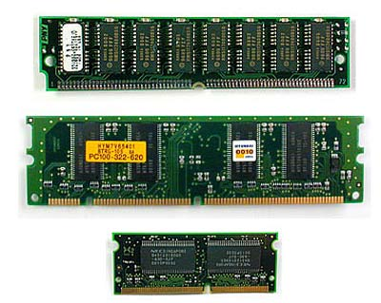
র‌্যাম (RAM)
Random Access Memory বা RAM
Notes:
মাদারবোর্ডের সাথে RAM সংযুক্ত থাকে। RAM- এ তথ্য থাকা না থাকা বিদ্যুৎ প্রবাহের উপর নির্ভরশীল। বিদ্যুৎ প্রবাহ বন্ধ করে দিলে এর সমস্ত তথ্য মুছে যায়। অর্থাৎ কম্পিউটার চালূ করলেই RAM প্রয়োজনীয় তথ্য সংরক্ষণ করতে থাকে। আবার কম্পিউটার বন্ধ করলে RAM তথ্য শূন্য হয়ে যায়। তাই একে অস্থায়ী মেমরি বলা হয়।

Slide 13
একটি ভিডিও দেখি
Notes:
বিদ্যুৎযাওয়ার সাথে সাথেRAM এর তথ্য সব মুছে যায় ভিডিওটি দেখে এই কথাটি বুঝিয়ে দেয়া যেতে পারে।

Slide 14
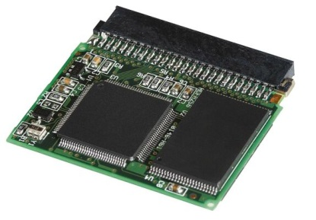
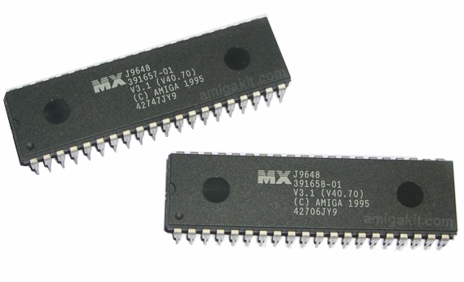
র‌ম (ROM)
ROM বা Read Only Memory
Notes:
কম্পিউটারের হার্ডওয়্যার সচল রাখার জন্য কিছু নির্দেশনা প্রয়োজন হয়। এ নির্দেশনা ছাড়া কম্পিউটার চালু করা যায় না। তাই রম-এ নির্দেশনা গুলো স্থায়ীভাবে সংরক্ষিত থাকে। বিদ্যুত থাকা না থাকার উপর এই মেমরি নির্ভর করে না। এ মেমরি শুধু পাঠ করা যায়। যেহেতু তথ্য সংযোজন বা বিয়েোজন করা যায় না তাই একে স্থায়ী মেমরি বলে।

Slide 15
দলগত কাজ
র‌্যাম ও রমের মধ্যে পার্থক্য লিখ।
Notes:
RAM এর পূর্ণরূপRandom Access Memory. ROM এর পূর্ণরূপRead Only Memory.

Slide 16
মূল্যায়ন
আবার চেষ্টা কর
১। মেমোরি কত প্রকার?
(ক) ২ প্রকার
(খ) ৩ প্রকার
(গ) ৪ প্রকার
(ঘ) ৫ প্রকার
২। 1024 বাইট= কত কিলোবাইট?
(ক) ১ কিলোবাইট
(খ) 2 কিলোবাইট
(গ) ৩ কিলোবাইট
(খ) 4 কিলোবাইট
Notes:
মূল্যায়নের প্রশ্নে ট্রিগার ব্যবহার করা হয়েছে। অপশনে ক্লিক করলে সঠিক উত্তর জানা যাবে।

Slide 17
মূল্যায়ন
আবার চেষ্টা কর
১। RAM- এর পূর্ণরূপ কী?
(ক)Random Acces Memory
(খ) Read Access Memory
(গ) Random Access Memory
(ঘ) Random ApectMemory
২। কখন র‌্যামের সমস্ত মেমোরি / তথ্য মুছে যায় ?
i. বিদ্যুৎ না থাকলে
ii. বিদ্যুৎ বন্ধ করে দিলে
iii. কম্পিউটার বন্ধ করে দিলে
নিচের কোনটি সঠিক?
(ক) i ও ii
(খ) i ও iii
(গ) ii ও iii
(ঘ) i, ii ও iii
Notes:
মূল্যায়নের প্রশ্নে ট্রিগার ব্যবহার করা হয়েছে। অপশনে ক্লিক করলে সঠিক উত্তর জানা যাবে।

Slide 18
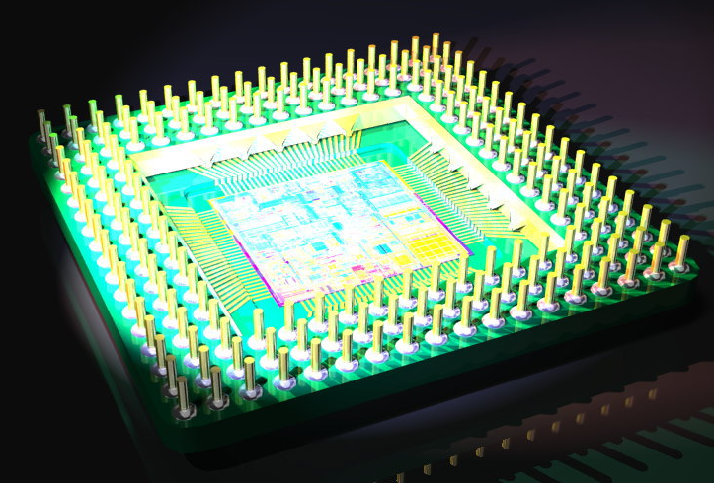
নতুন শিখলাম
মাইক্রোপ্রসেসর
বাইট
বিট
কম্পিউটারের প্রতিটি অংশই খুবই গুরুত্বপূর্ণ, কিন্তু এরপরও যে অংশটি সবচেয়ে বেশি গুরুত্বপূর্ণ সেটা হচ্ছে প্রসেসর। প্রসেসর দিয়ে কম্পিউটার প্রক্রিয়াকরণের সকল কাজ করে থাকে।
বিট একটি বাইনারি ডিজিট (0 অথবা 1) যাহা কম্পিউটারের কাছে একটি ইলেক্ট্রনিক সিগনাল। যেমন 0 হচ্ছে অফ এবং 1 হচ্ছে অন ইত্যাদি।
বাইট হচ্ছে আটটি বাইনারি ডিজিটের একটি গ্রুপ যাহা একটি একক হিসেবে ব্যবহার করা হয়। যেমন- 8 বিট = ১ বাইট।
Notes:
এই স্লাইডে ট্রিগার ব্যবহার করা হয়েছে। এখানে ট্রিগারগুলো অন অফ এর কাজ করবে।

Slide 19
বাড়ির কাজ
‘র‌্যাম ও রমের মধ্যে কোনটি বেশী গুরুত্বপূর্ণ’ বিশ্লেষণ কর।

Slide 20
ক্লাসে সহযোগিতা করার জন্য সবাইকে ধন্যবাদ
ধন্যবাদ

Slide 21
কৃতজ্ঞতা স্বীকার
শিক্ষা মন্ত্রণালয়, মাউশি, এনসিটিবি ও এটুআই-এর সংশ্লিষ্ট কর্মকর্তাবৃন্দ
এবং কন্টেন্ট সম্পাদক হিসেবে যাঁদের নির্দেশনা, পরামর্শ ও তত্ত্বাবধানে এই মডেল কন্টেন্ট সমৃদ্ধ হয়েছে তারা হলেন-
জনাব মোঃ কবির হোসেন, সহকারী অধ্যাপক, টিটিসি, ঢাকা।
জনাব মোঃ আহসানুল আরেফিন চৌধুরী, শিক্ষা, সহকারি অধ্যাপক, টিটিসি, পাবনা।

